Slide 1
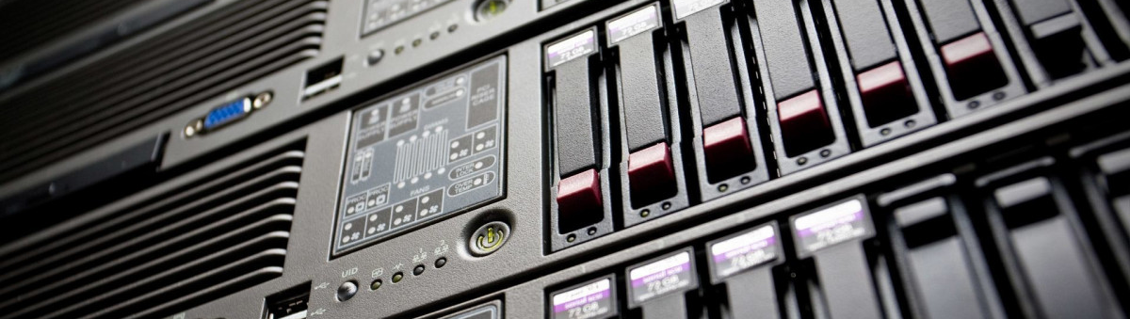
UT 1.1 – Arquitectura y herramientas web 2 – PHP – Introducción – Instalación – Primeros pasos
Desarrollo web en entorno servidor
IES Clara del Rey – Madrid

Slide 2
PHP
PHP originalmente significaba "Personal Home Page"
Posteriormente cambió a "PHP Hypertext Preprocessor".
OFF-TOPIC: Es lo que se llama un acrónimo recursivo.
Es un lenguaje de uso general, no sólo se puede utilizar en Internet, sino que se pueden programar scripts para ejecutar en línea de comando.
También se pueden hacer aplicaciones con UI basado en ventanas, utilizando ciertos frameworks.
Aunque su uso principal es el desarrollo de páginas web en servidor.
Pese a tener ya 30 años (se creó en 1994), sigue siendo uno de los más utilizados (si no el más utilizado) en Internet.

Slide 3
PHP
Se estima que tres de cada cuatro servicios en Internet usan PHP. En gran parte, esto se debe a que muchas herramientas open source o de uso libre se han desarrollado con PHP. Algunos ejemplos:
Sistemas de gestión de contenidos (CMS): WordPress, Drupal, Joomla!.
E-commerce: Magento Open Source, PrestaShop, OpenCart
Foros y comunidades en línea: phpBB, Simple Machines Forum (SMF).
Plataformas de aprendizaje (LMS): Moodle (aula virtual), Chamilo.
Frameworks de desarrollo. Herramientas para desarrolladores, para facilitar la creación de soluciones: Laravel, Symfony, CodeIgniter.
Wikis: MediaWiki (Wikipedia)
Otras: Nextcloud (plataforma de almacenamiento en la nube)

Slide 4
PHP – Instalación en Windows
Se suele pensar que para usar PHP en Windows hay que instalar algún paquete con muchas herramientas como:
WAMP: Windows + Apache + MySQL (MariaDB) + PHP
XAMPP: X (cross-platform) + Apache + MariaDB + PHP + Perl
Pero en realidad no es necesario. Se puede hacer desarrollo sólo con PHP. Para instalarlo en Windows:
Descargar la versión NTS (Non Thread Safe) del sitio de descargas de PHP. Descargar la versión Zip. No hay un instalador
Copiar todo el contenido del zip en una carpeta del disco. Por ejemplo, en C:\Program Files\php

Slide 5
PHP – Instalación en Windows
En Windows, si se quiere usar PHP desde cualquier parte del sistema, es conveniente añadirlo al PATH (variable de entorno). Para hacerlo:
Abrir la configuración del sistema.
Buscar PATH, aparecerán dos opciones:
Editar las variables de entorno del sistema.
Editar las variables de entorno de esta cuenta.
Elegir "Editar las variables de entorno de esta cuenta". Esto lo hacemos para no modificar el PATH de otras cuentas.
Si no se usa un equipo compartido, puede elegirse "Editar las variables de entorno del sistema". En este caso aparece una ventana y hay que hacer clic en "Variables de entorno…".

Slide 6
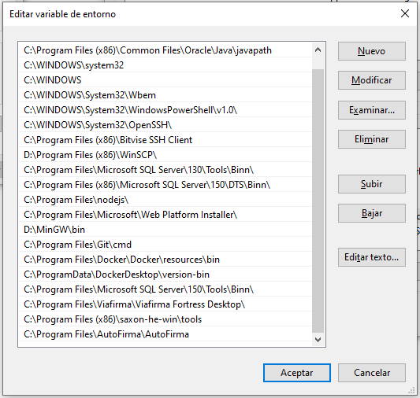
PHP – Instalación en Windows
En la lista de variables de entorno, seleccionar "Path" y hacer clic en "Editar…". Aparece una ventana con los valores de la variable.
Añadir un nuevo valor (clic en "Nuevo") con la ruta del directorio (carpeta) en el que hemos copiado php. Se puede usar el botón "Examinar" para seleccionar fácilmente la ubicación.
Clic en "Aceptar" tantas veces como sea necesario.
Abrir una ventana de comando para probar que funciona, ejecutando php --version

Slide 7
PHP – Instalación en Linux
Para instalarlo en Linux se recomienda usar el gestor de paquetes de la distribución (APT, YUM, Pacman, Snap, etc.). En Ubuntu, se instalaría con el siguiente comando:
sudo apt install php8.3
8.3 es la última versión publicada de PHP a septiembre de 2024.
En Linux, al instalar el paquete, no es necesario hacer ninguna configuración adicional para poder ejecutarlo desde cualquier parte del sistema.

Slide 8
PHP – Servidor HTTP integrado
PHP tiene integrado un servidor HTTP para poder realizar desarrollo sin necesidad de instalar ningún otro componente.
Esto permite realizar pequeños desarrollos o pruebas sin tener que mantener permanentemente un servidor web en marcha.
Para lanzar el servidor de desarrollo:
En un terminal o ventana de comando, ubicarse en el directorio donde estén los ficheros php que se quieren servir por HTTP.
Ejecutar el comando (el puerto puede ser otro): php –S localhost:8000
En la ventana de comando se podrán ver las peticiones recibidas, y el resultado de su ejecución.

Slide 9
Primera página con PHP
Pasos para hacer una prueba de página web con PHP:
Crear una carpeta en el disco, y dentro de la carpeta, un fichero "index.php"
Abrirlo con cualquier editor de texto y escribir lo siguiente:
<?php echo "Esto es una prueba" ?>
Guardar el fichero, abrir una ventana de comandos o terminal, cambiar a la carpeta creada, y ejecutar el comando para lanzar el servidor:
php -S localhost:8000
Abrir un navegador y acceder a la dirección "http://localhost:8000"

Slide 10
Código embebido en HTML
Generar una página HTML a base de repetir "echo" es complejo, difícil, y no está recomendado.
PHP permite tener HTML en la página, y sólo embeber, incrustar el código PHP en aquellos puntos en los que necesitemos.
Para insertar código PHP podemos usar <?php y ?>. Todo lo que esté entre estos tags se interpreta como PHP. El resto se mostrará tal y como esté escrito.
Además, podemos abreviar una escritura "simple" de valores, como esta:
<?php echo "Esto es lo que se escribe"; ?>
Con esta:
<?= "Esto es lo que se escribe ?>

Slide 11
Referencia y recursos PHP
Algunos recursos que servirán de referencia para PHP:
Documentación oficial de PHP https://www.php.net/docs.php
Learn X in Y minutes: https://learnxinyminutes.com/docs/php/
La versión en castellano del mismo recurso: https://learnxinyminutes.com/docs/es-es/php-es/
PHP The Right Way: https://phptherightway.com/
Lista de reproducción de YouTube. Curso completo de Carlos Alfaro https://www.youtube.com/playlist?list=PLH_tVOsiVGzmnl7ImSmhIw5qb9Sy5KJRE

